Slide 1
</>
Vectori C++
SUBTITLE

Slide 2
Vektori C++ valodā ir dinamiski masīvi, kuru lielums var mainīties izpildes laikā. Lai varētu strādāt ar vektoriem, kodā jāiekļauj <vector> galvenes fails. Vektorus attēlo šablona klase std::vektor, kas var saturēt jebkura datu tipa elementus.

Slide 3
Metode push_back() tiek izmantota, lai vektora beigās pievienotu jaunu elementu. Elementu skaitu nosaka ar size() metodi. Vektora elementiem var piekļūt, izmantojot kvadrātiekavas [], tāpat kā parastajiem masīviem.
Vektoru klases metodes
pop_back() - dzēst pēdējo elementu
clear() - dzēš visus vektora elementus
empty() - pārbauda vektora tukšumu

Slide 4
5 kodi un vektoru izmantošana

Slide 5
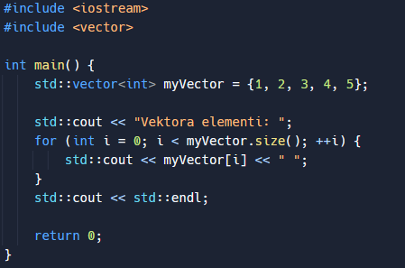

Vektora izveides un tā elementu attēlošanas piemērs
Mēs izveidojam vektoru myVector ar tipu int un inicializējam to ar vērtībām {1, 2, 3, 4, 5}.
Pēc tam izmantojam for cilpu, lai veiktu cilpu caur visiem vektora elementiem un parādītu tos uz ekrāna.

Slide 6
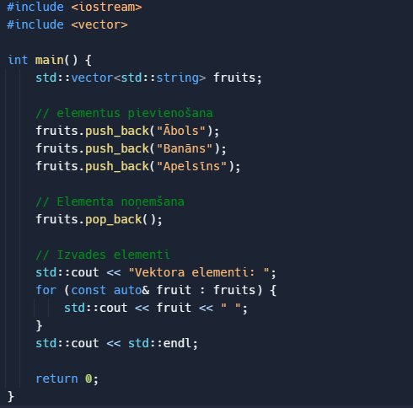

Vektora elementu pievienošanas un noņemšanas piemērs
Mēs izveidojam augļu vektoru ar elementu tipu std::string.
Ar funkciju push_back mēs pievienojam vektoram trīs augļus.
Pēc tam izmantojam funkciju pop_back, lai no vektora noņemtu pēdējo elementu.
Visbeidzot mēs izmantojam for cilpu, lai parādītu atlikušos vektora elementus.

Slide 7
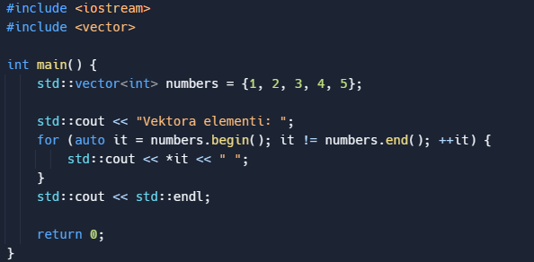

Piemērs iteratoru izmantošanai vektora šķērsošanai
Mēs izveidojam vektoru numuri ar elementu tipu int un inicializējam to ar vērtībām {1, 2, 3, 4, 5}.
Pēc tam izmantojam iteratorus (begin() un end()), lai šķērsotu visus vektora elementus.
For cilpā mēs parādām katru vektora elementu uz ekrāna.

Slide 8
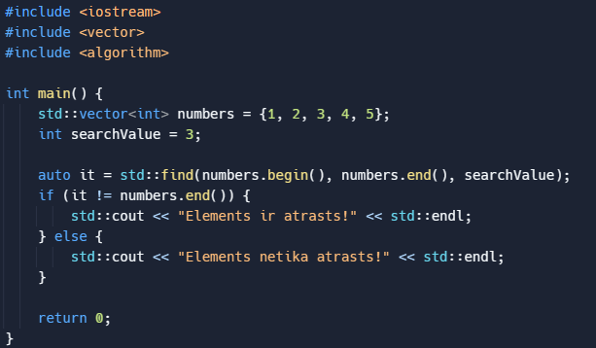

Mēs izveidojam skaitļu vektoru ar int tipa elementiem un inicializējam to ar vērtībām {1, 2, 3, 4, 5}.
Pēc tam izmantojam std::find funkciju no bibliotēkas <algoritms>, lai atrastu elementu searchValue skaitļu vektorā.
Ja elements ir atrasts (iteratora iterators nav vienāds ar numbers.end()), mēs izdrukājam ziņojumu "Atrasts elements!".
Ja elements nav atrasts (it iterators ir vienāds ar numbers.end()), izdrukājam ziņojumu "Elements nav atrasts!
Vektora elementa pārbaudes piemērs

Slide 9
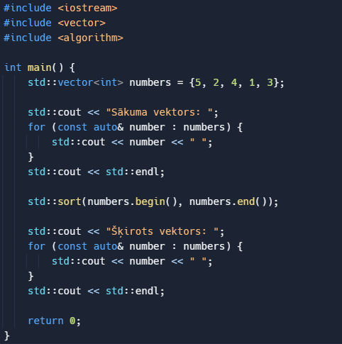

Vektoru šķirošanas piemērs
Izveidojam int tipa skaitļu vektoru un inicializējam to ar vērtībām {5, 2, 4, 1, 3}.
Pēc tam izmantojam funkciju std::sort no bibliotēkas <algoritms>, lai sakārtotu vektora elementus augošā secībā.
Lai demonstrētu izmaiņas, uz ekrāna parādām sākotnējo vektoru un sakārtoto vektoru.

